Slide 1


توصیف عددی نتیجه مشاهدات

Slide 2
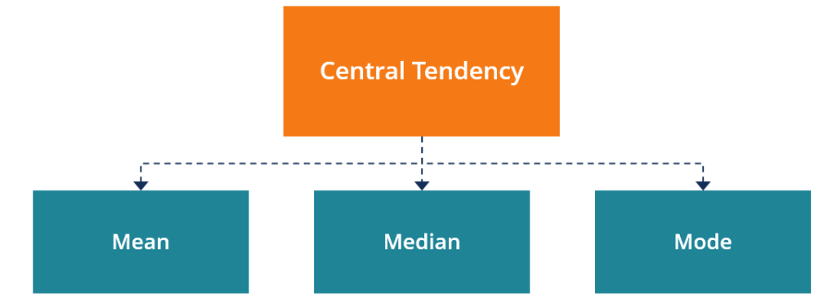
توصیف عددی نتیجه مشاهدات
شاخص های مرکزی (measures of central)
  میانگین (mean)
  میانه (median)
  نما (mode)
شاخص های پراکندگی (measures of variability)
  دامنه تغییرات (range)
  میانگین انحرافات (mean deviation)
  واریانس (variance)
  نحراف معیار (standard deviation or SD)
  ضریت تغییرات (coefficient of variation)

Slide 3
برای توصیف هر چه بهتر متغیرهایی که داده های آنها کمی هستند، از دو گروه از شاخص های مرکزی و شاخص های پراکنده استفاده می کنیم. اگر بخواهیم نحوه تمرکز )مرکزیت( داده ها را توصیف نمائیم از شاخص های دسته اول و اگر چنانچه بخواهیم نحوه پراکندگی داده ها را توصیف نمائیم از شاخص های دسته دوم استفاده می کنیم. انواع شاخص های مرکزی به شرح زیر می باشند.
میانگین : میانگین که آن را با μ نمایش می دهند همان متوسط یا معدل داده ها می باشد و برای محاسبه آن خواهیم داشت:
به عبارت دیگر باید تک تک داده ها را با هم جمع نمائیم و مجموع را بر تعداد داده ها تقسیم کنیم.
μ میانگین جامعه است و در جایی که بخواهیم میانگین را برای یک نمونه محاسبه کنیم به جای آن از X استفاده میکنیم.
نکته: میانگین داده های گروه بندی شده از فرمول زیر محاسبه می شود:

Slide 4
میانه آن داده ای است که نیمی از داده ها از آن بزرگ تر و نیمی دیگر از آن کوچک تر هستند. به عبارت دیگر تمامی داده ه را به دو قسمت مساوی تقسیم می کند. برای محاسبه میانه اعداد، ابتدا تمامی داده ها را به صورت صعودی مرتب می کنیم. سپس محل میانه را با استفاده از فرمول به دست می آوریم.
به اندازه محل میانه از کوچک ترین داده به سمت بزرگ ترین داده ها حرکت می کنیم به داده ای که می رسیم آن داده، میانه ما خواهد بود.
به عنوان مثال اگر اعداد 4و 181 و 23 و 12 و 1 را داشته باشیم و میانه این اعداد را بخواهیم به دست بیاوریم ابتدا باید آنها را به صورت صعودی مرتب کنیم در چنین حالتی رشته اعداد ما بدین صورت خواهند بود:
181 و 23 و 12 و 4و 1
سپس محل میانه بدین صورت به دست خواهد آمد: پس میانه ما سومین عدد در میان این رشته مرتب شده اعداد خواهد بود لذا در اینجا میانه 12 است.
اگر تعداد داده های ما (N) فرد باشد مشکلی نداریم اما اگر زوج باشد محل میانه ما اعشاری خواهد بود در چنین وضعیتی باید دو عدد وسط رشته اعداد مرتب شده را با هم جمع و تقسیم بر دو کنیم. حاصل آن میانه ما خواهد بود.
به عنوان مثال اگر اعداد 1 ،4 ،12 ،23 ،51 ،101 را داشته باشیم و میانه این اعداد را بخواهیم ابتدا آنها را به صورت صعودی مرتب کنیم در چنین حالتی رشته اعداد ما بدین صورت هستند: 1 ،4 ،12 ،23 ،51 ،101
سپس محل میانه خواهد بود:
در اینجا دو عدد وسط رشته اعداد ما 51 و 23 هستند لذا میانه ما برابر است با

Slide 5
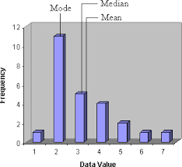
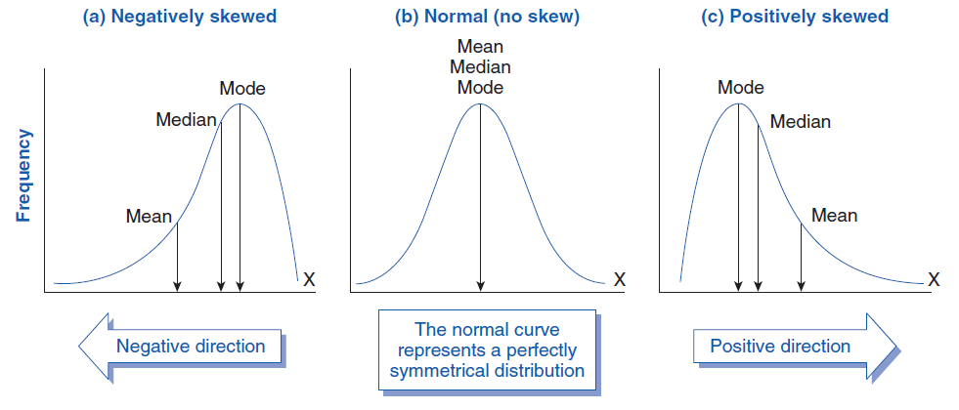
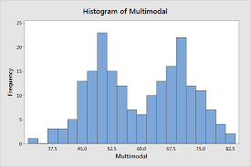
نما داده ای است که بیشترین فراوانی را داراست پس در جایی که تعدادی عدد داریم باید ببینیم کدام عدد بیش از سایرین موجود است به عنوان مثال اگر اعداد ،6 ،3 ،3 ،2 ،2 ،3، 4 ، 7 را داشته باشیم نما برابر با 3 خواهد بود زیرا در میان این هشت، عدد 3 است که بیشتر از سایر اعداد تکرار شده است.

